Slide 1




GEOGRAFIYA
10-sinf
Mavzu: Takrorlash
Shayxontohur tumani 276-maktabning
geografiya fani o’qituvchisi Shodiyeva Nafosat

Slide 2
ПРВ
Dunyo aholisi va zamonaviy demografik vaziyat
Aholining tabiiy ko‘payishi
Tug‘ilish
O‘lim
1-bosqich
2-bosqich
3-bosqich
4-bosqich

Slide 3



Dunyo aholisi va zamonaviy demografik vaziyat
Quyidagi rasmda demografik o‘tish nazariyasining qaysi bosqichi tasvirlangan?
3-BOSQICH

Slide 4



Dunyo aholisi va zamonaviy demografik vaziyat
Quyidagi rasmda demografik o‘tish nazariyasining qaysi bosqichi tasvirlangan?
1-BOSQICH

Slide 5
Dunyo aholisi va zamonaviy demografik vaziyat
Quyidagi rasmda demografik o‘tish nazariyasining qaysi bosqichi tasvirlangan?
4-BOSQICH

Slide 6

Dunyo aholisi va zamonaviy demografik vaziyat
Quyidagi rasmda demografik o’tish nazariyasining qaysi bosqichi tasvirlangan?
2-BOSQICH

Slide 7

Dunyo aholisi va zamonaviy demografik vaziyat
Rasmda qanday demografik jarayon tasvirlangan?
Depopulyatsiya

Slide 8
Urbanizatsiya jarayonining global
va regional jihatlari
Urbanizatsiya jarayoni rivojlanishining 3 ta asosiy bosqichi mavjud. Bular qaysilar?
Shakllanayotgan urbanizatsiya bosqichi
Yetuk urbanizatsiya bosqichi
Rivojlangan urbanizatsiya bosqichi

Slide 9
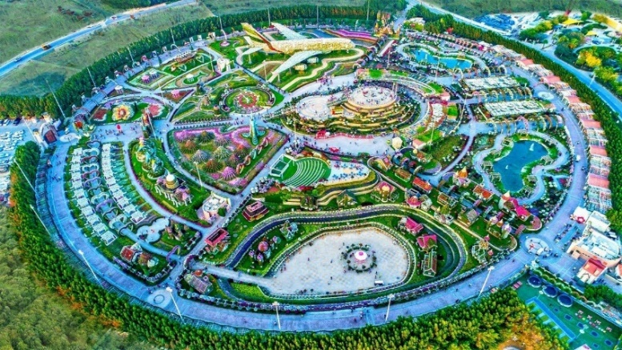
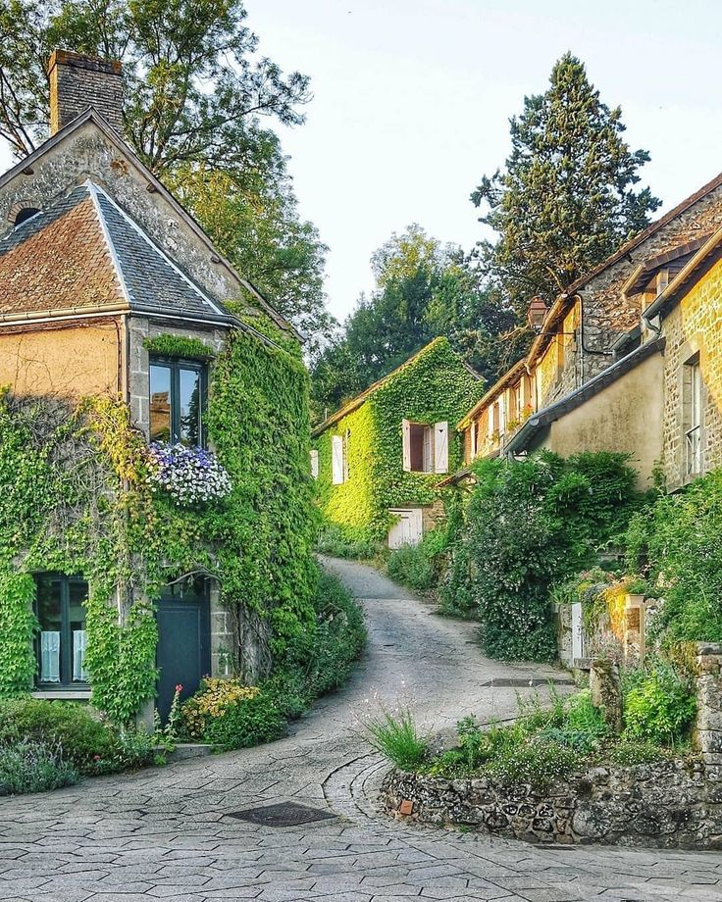

Urbanizatsiya jarayonining global
va regional jihatlari
Berilgan rasmlarda qanday urbanizatsion jarayon tasvirlangan?
suburbanizatsiya
rurbanizatsiya

Slide 10

Xalqaro migratsiya jarayonlari va muammolari
MIGRATSIYA
IMMIGRATSIYA
EMMIGRATSIYA

Slide 11

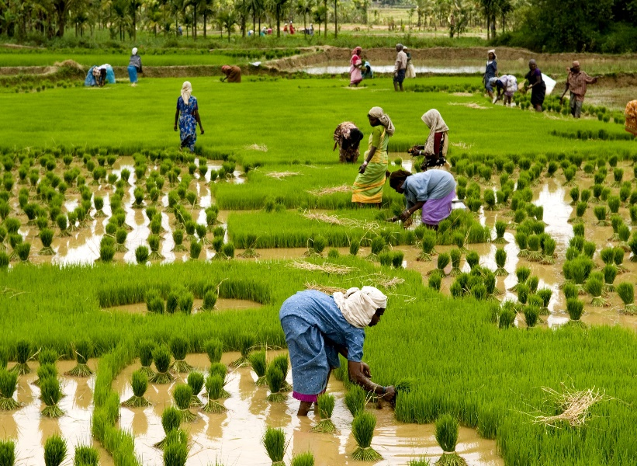
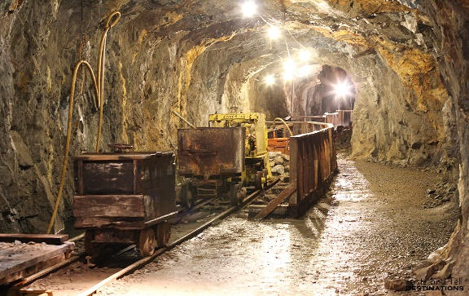


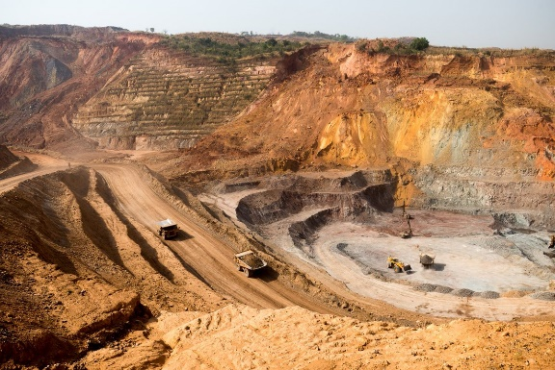
Xalqaro migratsiya jarayonlari va muammolari
Muddatiga ko‘ra migratsiya turlari
doimiy
vaqtincha
mavsumiy
vaxtali
mayatniksimon

Slide 12
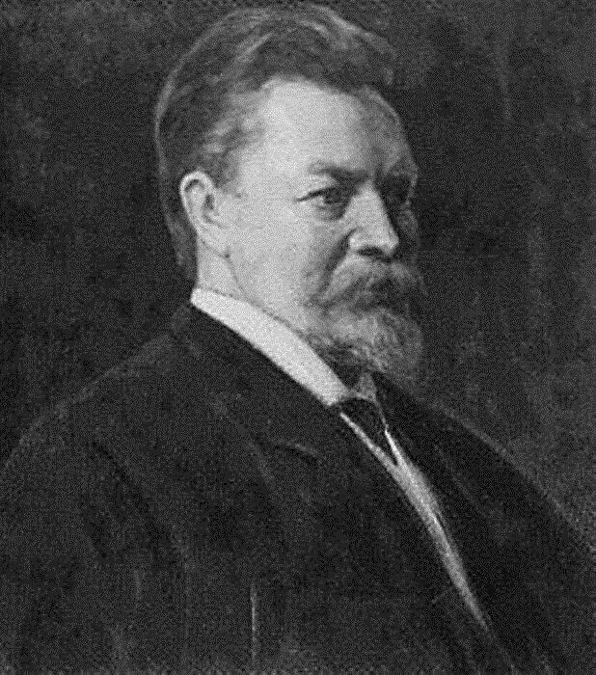
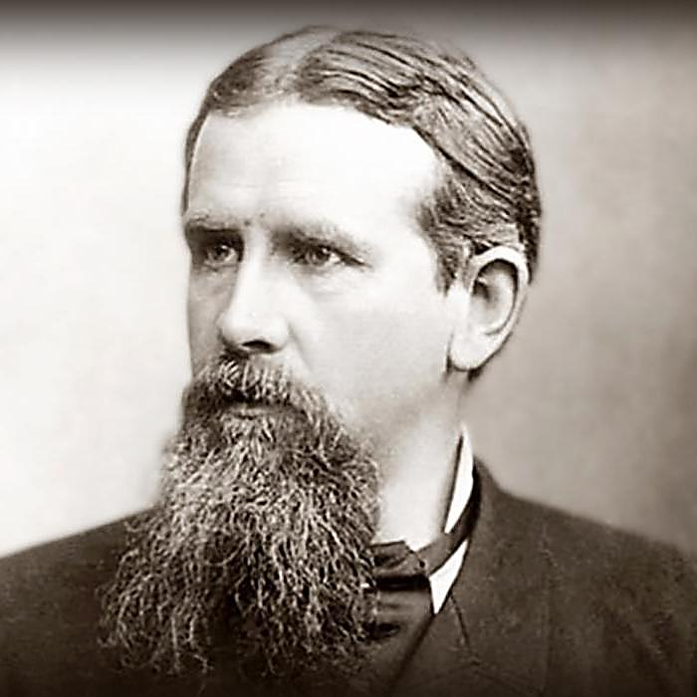
Dunyoning geosiyosiy tizimi va uning shakllanishi
Rudolf Chellen
Fridrix Ratsel

Slide 13
Dunyoning geosiyosiy tizimi va uning shakllanishi
Geosiyosat fani, asosan, uch xil ilmiy yondashuv ta’sirida rivojlangan. Bular qaysilar?
Harbiy-strategik
yondashuv
Geografik determinizm
yondashuvi
Sivilizatsion
yondashuv

Slide 14
Dunyoning geosiyosiy tizimi va uning shakllanishi
Vestfal
1648-yil
Vena
1814-yil sentabr – 1815-yil iyun
Versal
1919-yil 28-iyun
Quyida geosiyosiy davrlarning
qachondan boshlangani berilgan bo‘lib, siz bu ma’lumotlardan foydalangan holda geosiyosiy davrlarning
nomlarini toping?
Potsdam
1945-yil
Belovej
1991-yil 8-dekabr

Slide 15

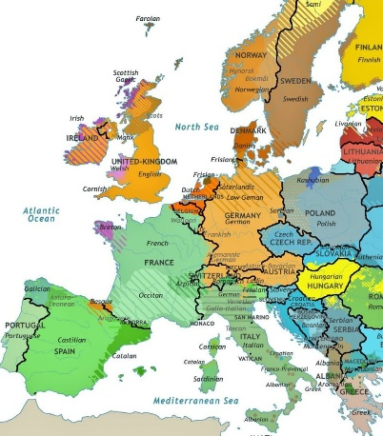

Integratsion uyushmalar
Ishlab chiqarish xarajatlarini tenglashtirish maqsadida muomala uchun yagona valyutani joriy etish
Ichki chegaralarga ega bo‘lmagan yagona iqtisodiy makonni yaratish
Ushbu hududda ijtimoiy va iqtisodiy aloqalarni kuchaytirish
Quyida qaysi integratsion uyushmaning
asosiy maqsadi keltirilgan?
Yevropa Ittifoqining asosiy maqsadi

Slide 16
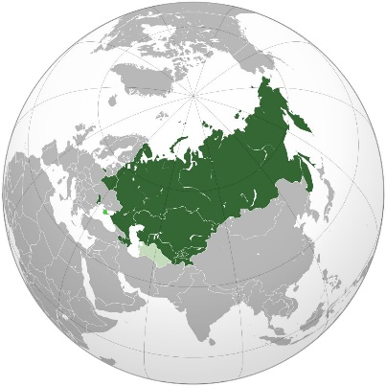

Integratsion uyushmalar
ijtimoiy va migratsion siyosat masalalarini hal etish
iqtisodiy hamkorlik
tabiatni muhofaza qilish
aholi salomatligini muhofaza qilish
transport va aloqa tizimini rivojlantirish
inson huquqlari va erkinligini ta’minlash
davlatlar tashqi siyosatini nazorat qilish
uyushgan jinoyatchilikka qarshi kurashish
Quyida qaysi integratsion uyushma a’zolarining
hamkorlikda hal etishlari zarur bo‘lgan masalalar keltirilgan?
Mustaqil davlatlar hamdo‘stligi

Slide 17


Shanxay hamkorlik tashkiloti
Quyida qaysi integratsion uyushmaning
asosiy maqsadi keltirilgan?
iqtisodiy masalalarda o‘zaro hamkorlikni rivojlantirish
o‘zaro ishonch, do‘stlik va yaxshi qo‘shnichilikni ta’minlash
mintaqada tinchlikni saqlash
uyushgan jinoyatchilikka qarshi kurashish
xavfsizlik masalalarini o‘zaro hamkorlikda hal qilish
terrorizm va ekstremizmga qarshi birgalikda harakat qilish
qurol-yarog‘, narkotik vositalar hamda noqonuniy migratsiyaga qarshi kurash
Shanxay hamkorlik tashkiloti

Slide 18
Asosiy global muammolar
tinchlikni saqlash va jahon xavfsizligini ta’minlash muammosi
ekologik muammo
rivojlanayotgan davlatlarning ijtimoiy-iqtisodiy qoloqligi va qashshoqlik muammosi
demografik muammo
oziq-ovqat muammosi
energetika muammosi
xomashyo resurslari muammosi
dunyo okeanidan oqilona foydalanish muammosi
qon-yurak, onkologik kasalliklar va OITSga qarshi kurashish muammosi
millatlararo va dinlararo munosabatlar muammosi

Slide 19




Mustaqil bajarish uchun topshiriqlar
1. Darslikning 72-93-sahifasidagi mavzularni takrorlab o‘qib kelish.
2. Internet ma’lumotlaridan foydalangan holda darslikning 72-93-sahifasidagi mavzulardan o‘zingizga yoqgan birorta mavzuga doir 10 ta qiziqarli ma’lumot topib kelish.

